Slide 1


Contaminación en la ciudad de Madrid
Juan Ortega Ortega

Slide 2





Índice
Objetivo del proyecto
Extracción automática de los datos
Análisis de los datos de contaminación
Predicción de los valores
Corrección de valores erróneos
Utilización de Chat-GPT para diferentes utilidades:
Almacenamiento de informes para consultas
Chat-Bot para uso conversacional con los datos
Otras ideas

Slide 3

Objetivo del proyecto
Conocer, almacenar y distribuir los datos de contaminación del aire de la ciudad de Madrid para tener un seguimiento.
Este beneficio permite:
Extracción de histórico de datos de forma automática.
Fuente para la elaboración de artículos de contaminación pasada presente y futura.
Punto base para complementar futuros estudios con otras ciudades.
Base sólida para corroborar, corregir y completar los datos en torno a la contaminación para cualquier periodista

Slide 4
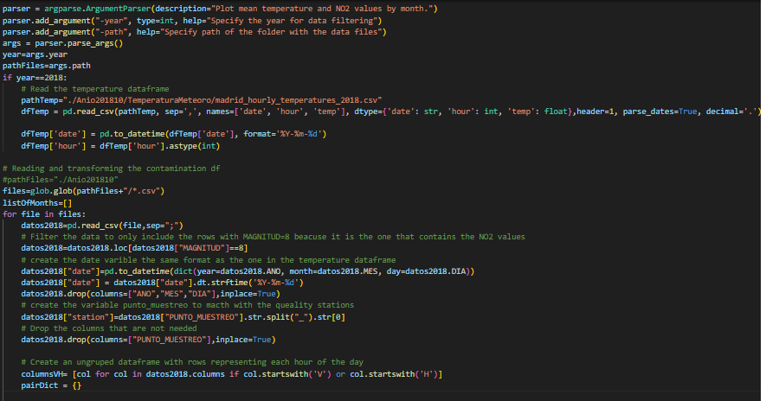
Extracción automática
Proceso actual
Los datos están descargados manualmente y procesado a través de un script de Python.
La ejecución de cada dato va ligada al lugar en donde está la información y el año que corresponde
Hay que reestructurar los datos para analizarlos

Slide 6
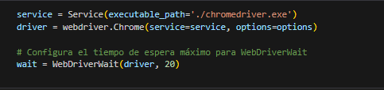
Extracción automática
Proceso actual
Desarrollo final
Los datos están descargados manualmente y procesado a través de un script de Python.
La ejecución de cada dato va ligada al lugar en donde está la información y el año que corresponde
Los datos se descargan de forma automática de página web del ministerio y se almacenan limpios en la base de datos a elegir.
La ejecución se realiza con Selenium y BeautifulSoup

Slide 7
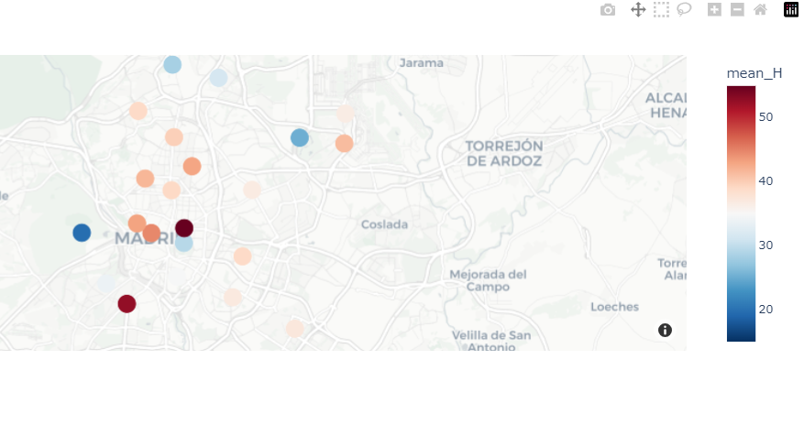
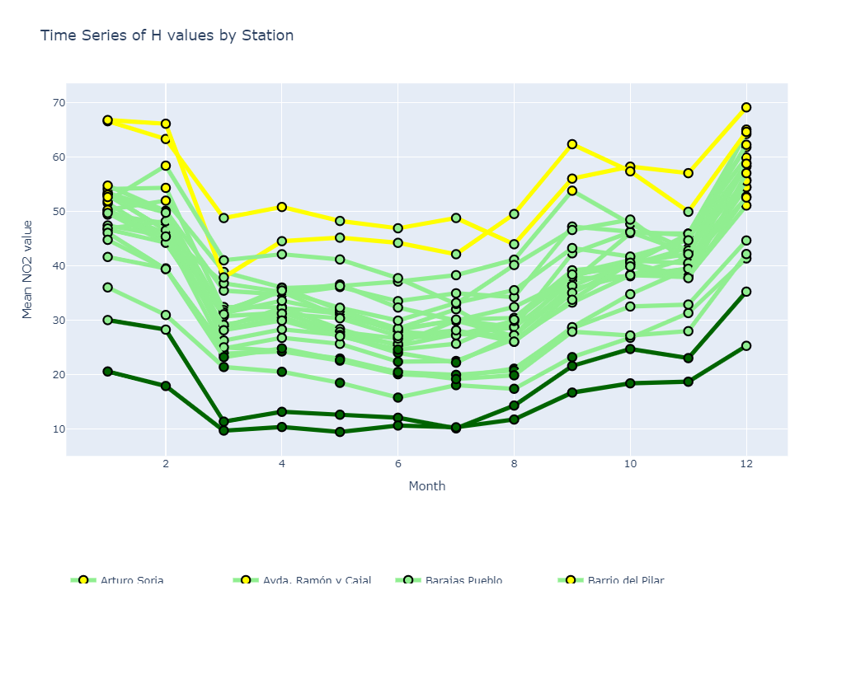
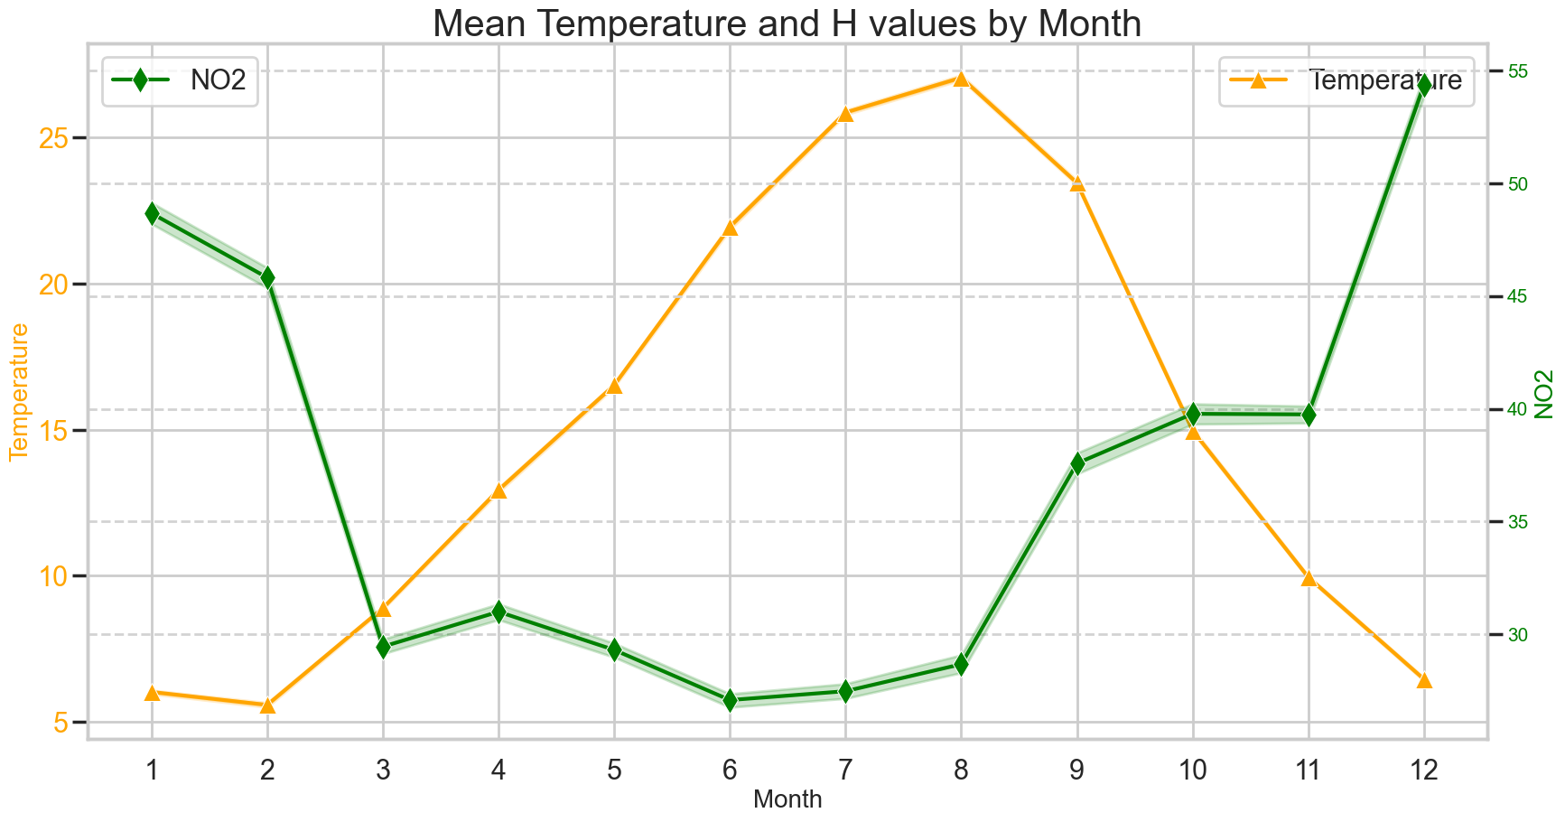
Análisis de datos de contaminación
Análisis de datos de contaminación

Slide 8
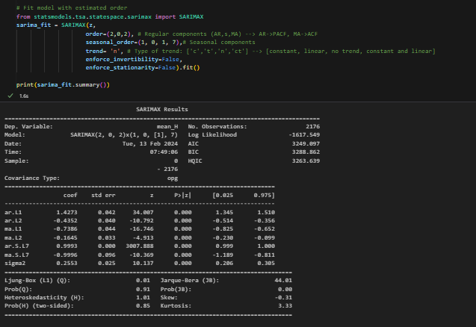
Predicción de valores
Uso de módulo de SARIMAX para detallar un método(no el mejor pero más sencillo de desarrollar) para explicar la predicción futura de emisiones de contaminación NO2.

Slide 10
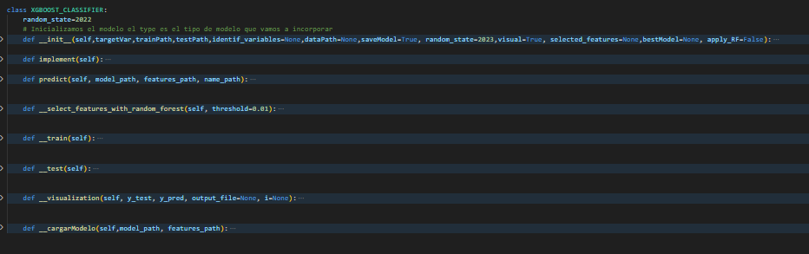
Corrección de valores erróneos
Para ello se utiliza un módulo de XGBOOST un árbol de decisión que utiliza el gradiente para el cálculo de valores.

Slide 11
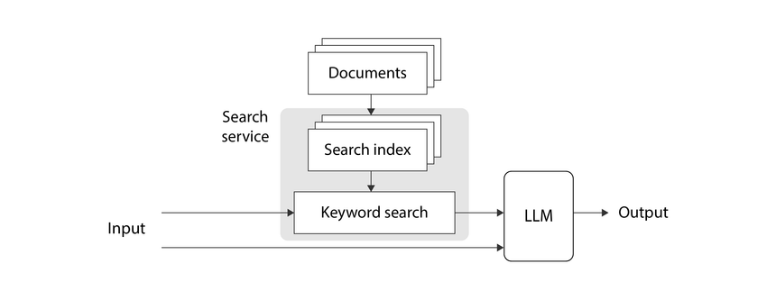
Uso de inteligencia artificial
La conexión a la API de Chat-GPT es sencilla sin embargo lo complicado es aplicar correctamente dicha tecnología para conseguir valor.

Slide 12
Muchas gracias por su atención

